Slide 1


Мы женщины!
и это все о нас…..

Slide 2

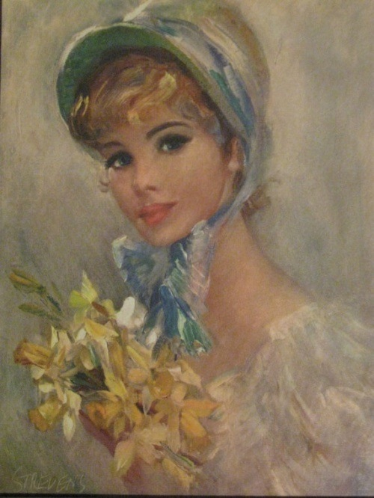
Милая, славная, нежная женщина,
Ты моя радость и утешение,
Вера, удача, хоть и изменчива,
Мыслям подсказка и сердцу решение.
Т. Травник

Slide 3
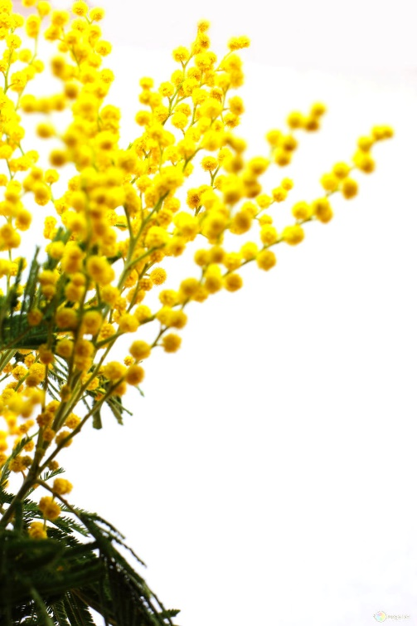
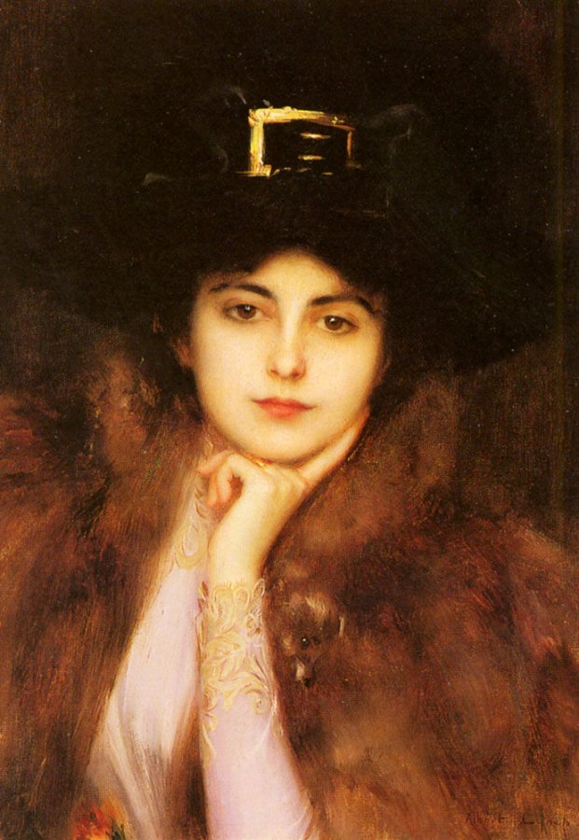
Вы примиряетесь легко,
Вы снисходительны не в меру,
И вашу мудрость, вашу веру
Теперь я понял глубоко!
Вчера восторженной и шумной,
Тревожной речью порицал
Я ваш ответ благоразумный
И примиренье отвергал!
И. Аксаков

Slide 4
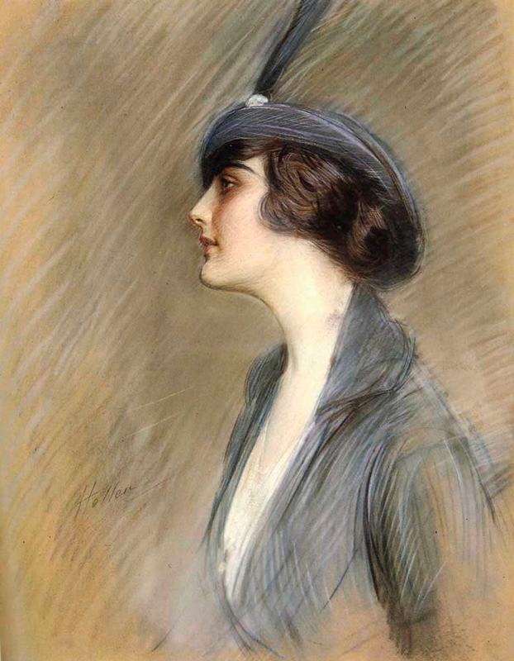

Пройдя небесные ступени,
Сквозь тучи устремляя бег,
Ты снизошла, как дождь весенний,
Размыть в душе последний снег...
В. Шершеневич

Slide 5

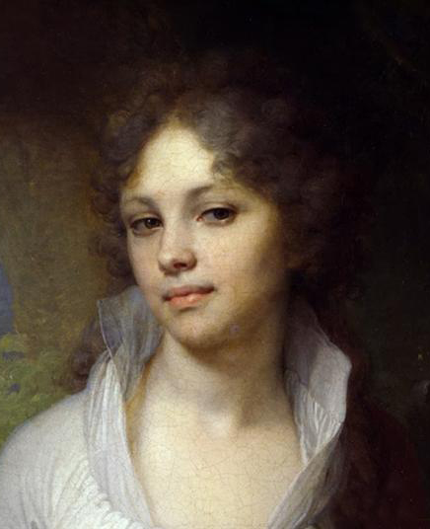
Ты — женщина, ты — книга между книг,
Ты — свёрнутый, запечатлённый свиток;
В его строках и дум и слов избыток,
В его листах безумен каждый миг.
В. Брюсов

Slide 6

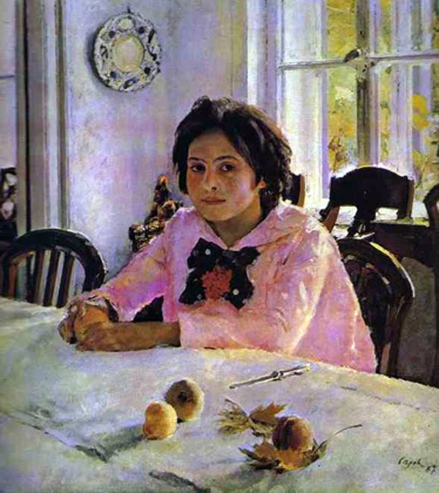
Весною женская душа
Необычайно хороша.
Она по-детски безмятежна,
По-матерински неслышна.
Травник Т.

Slide 7
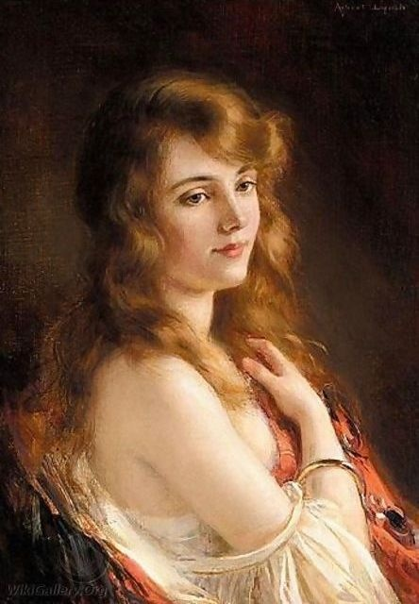
Время сердцу быть в покое
От волненья своего
С той минуты, как другое
Уж не бьется для него;
Но пускай оно трепещет
То безумной страсти след:
Так все бурно море плещет,
Хоть над ним уж бури нет!
М. Ю Лермонтов

Slide 8
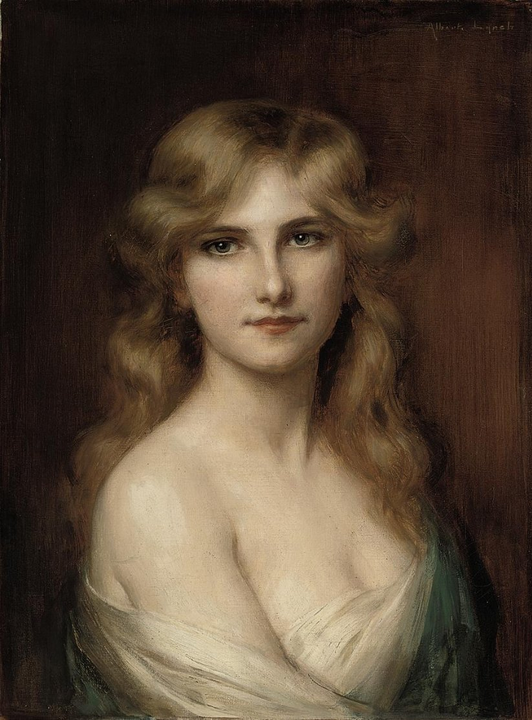

Всегда найдётся женская рука,
чтобы она, прохладна и легка,
жалея и немножечко любя,
как брата, успокоила тебя.
Всегда найдётся женское плечо,
чтобы в него дышал ты горячо,
припав к нему беспутной головой,
ему доверив сон мятежный свой.
Е. Евтушенко

Slide 9
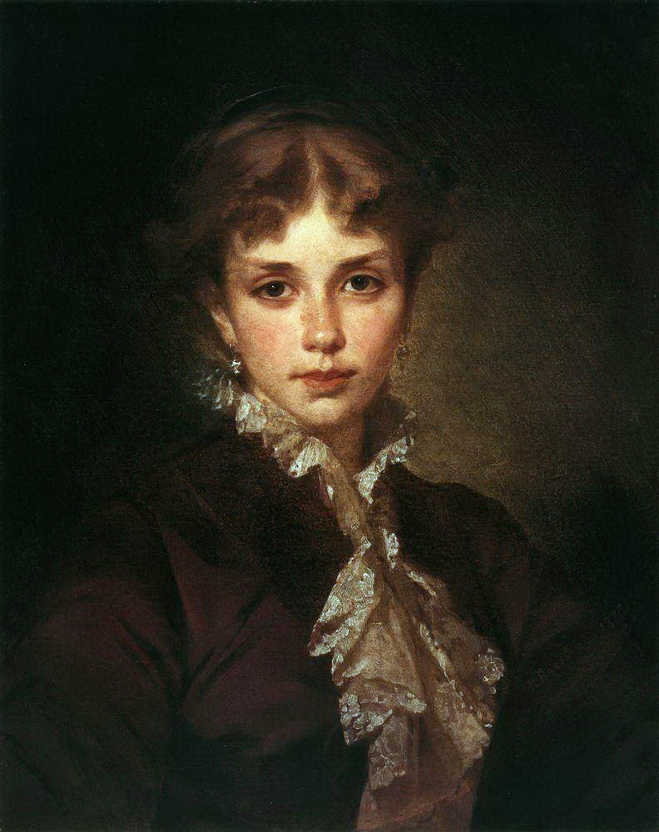

Всю жизнь ждала. Устала ждать.
И улыбнулась. И склонилась.
Волос распущенная прядь
На плечи тёмные спустилась.
Мир не велик и не богат -
И не глядеть бы взором чёрным!
Ведь только люди говорят,
Что надо ждать и быть покорным..
А. Блок

Slide 10
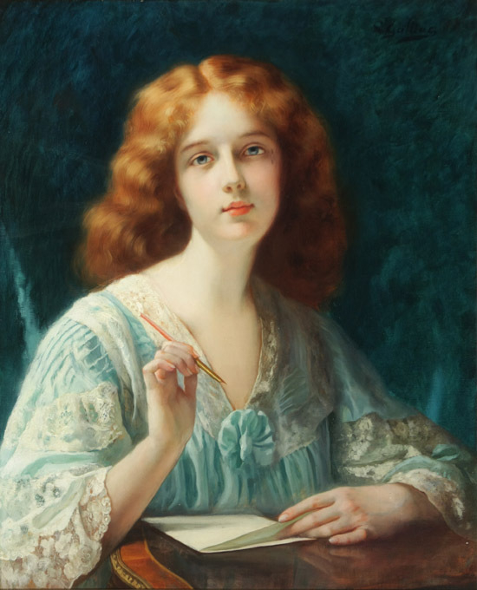
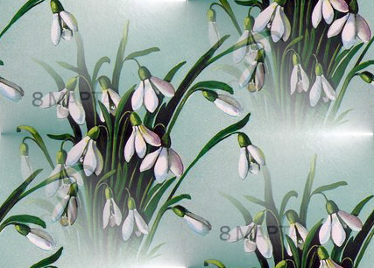
Я нежно хотел бы уснуть,
Уснуть, - не проснуться...
Далеко-далеко уйти,
Уйти, - не вернуться...
Хотел бы её целовать,
Почти не целуя.
Словами ведь грубо сказать,
Как тонко люблю я...
И. Северянин

Slide 11
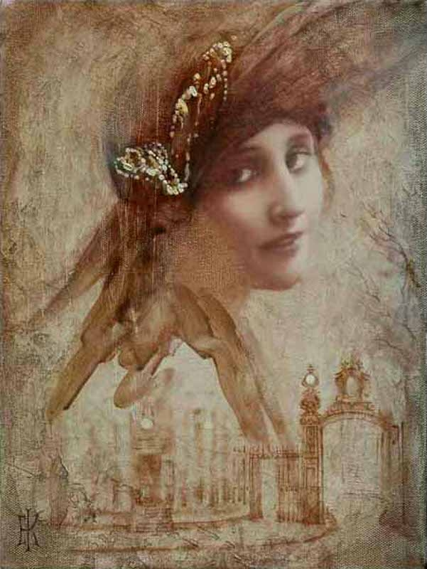
Присела к зеркалу опять,
в себе, как в роще заоконной,
всё не решаешься признать
красы чужой и незнакомой.
В тоску заметней седина.
Так в ясный день в лесу по-летнему
листва зелёная видна,
а в хмурый – медная заметнее
А. Вознесенский

Slide 12

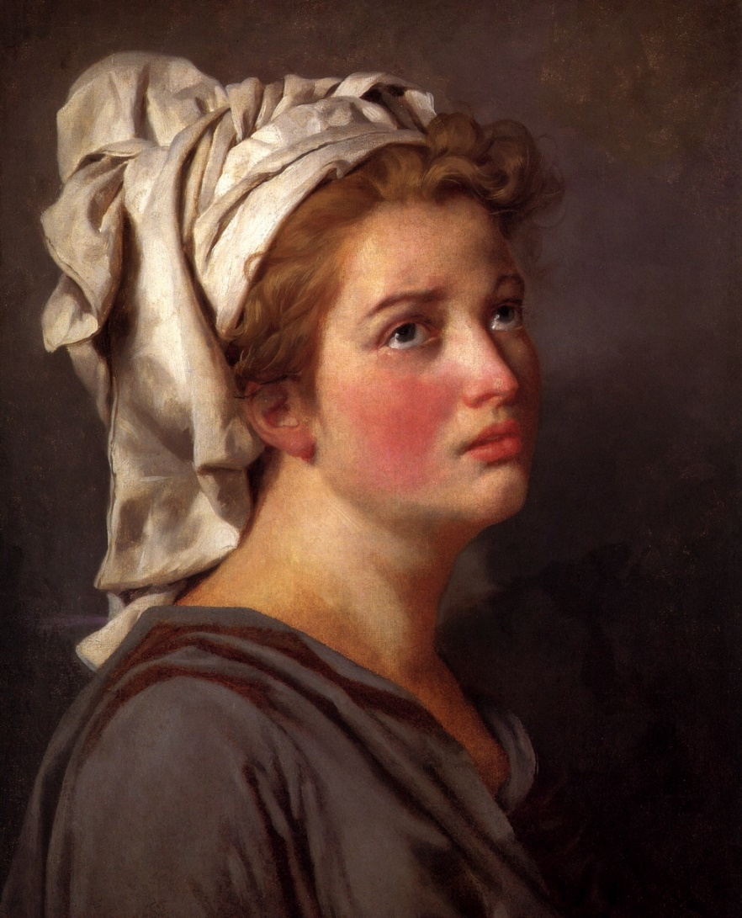
Зачем послал тебя Господь
и в качестве кого?
Ведь ты не кровь моя, не плоть
и, более того,
ты даже не из этих лет -
ты из другого дня.
Зачем послал тебя Господь
испытывать меня.
Ю. Левитанский

Slide 13
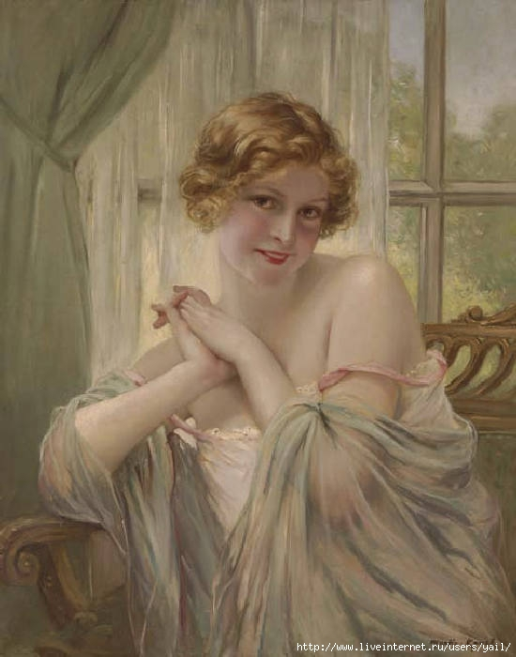
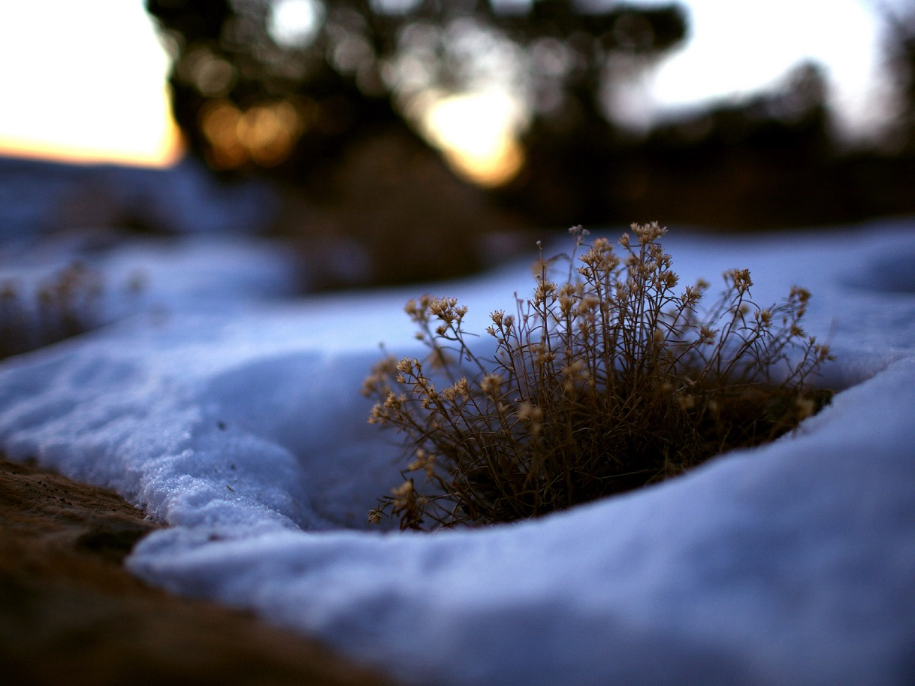
Как день, светла, но непонятна,
Вся - явь, но - как обрывок сна,
Она приходит с речью внятной,
И вслед за ней - всегда весна.
Вот здесь садится и болтает.
Ей нравится дразнить меня
И намекать, что всякий знает
Про тайный вихрь её огня.
А. Блок

Slide 14
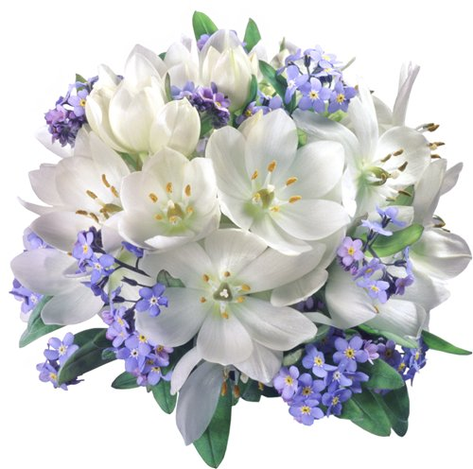
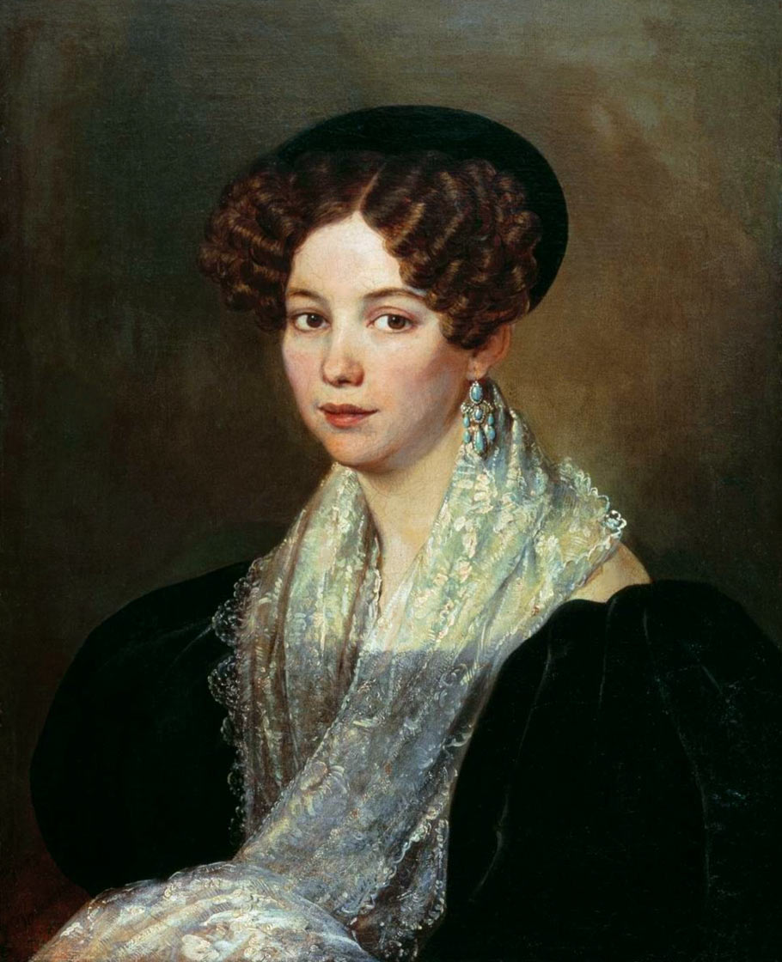
Как неразгаданная тайна,
Живая прелесть дышит в ней -
Мы смотрим с трепетом тревожным
На тихий свет её очей.
Земное ль в ней очарованье,
Иль неземная благодать?
Душа хотела б ей молиться,
А сердце рвётся обожать...
Ф. Тютчев

Slide 15
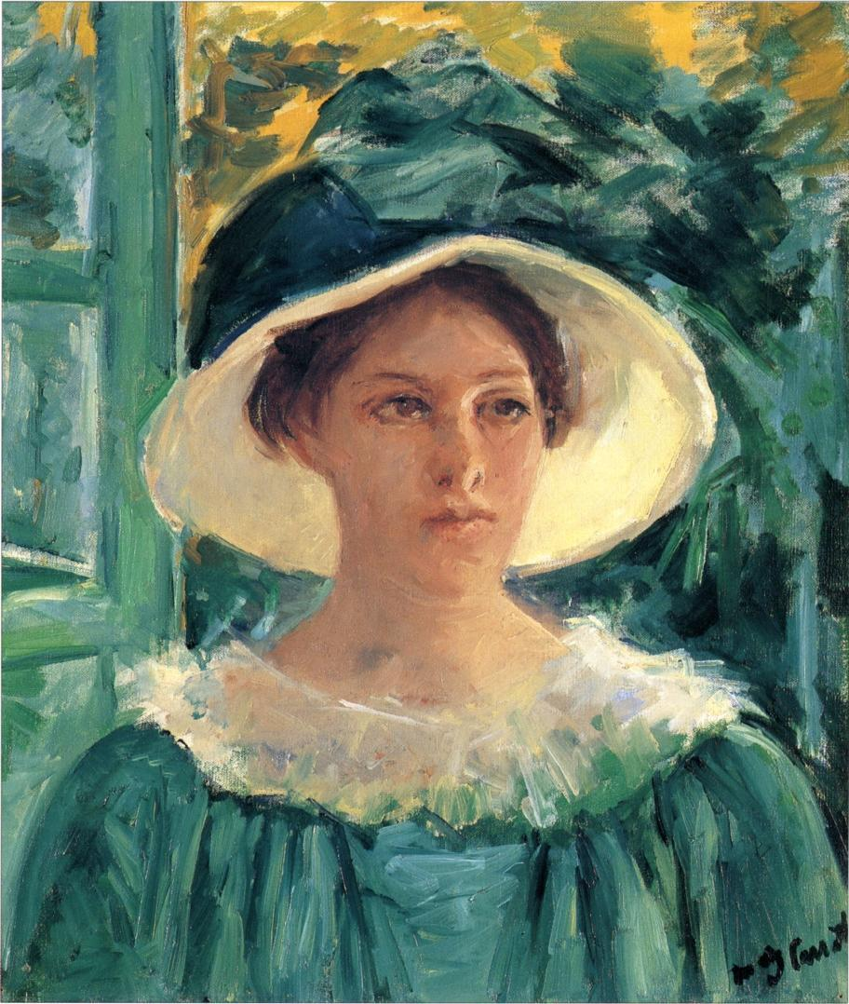
О женщина, тебе ль не знать
Себя в Божественной картине?
Благословлять на Путь и ждать –
Вот без чего не жить мужчине.
И этим знанием тебя
Всещедрый одарил с рожденья,
Плодоносящая земля –
Источник мировдохновенья.
Т. Травник

Slide 16
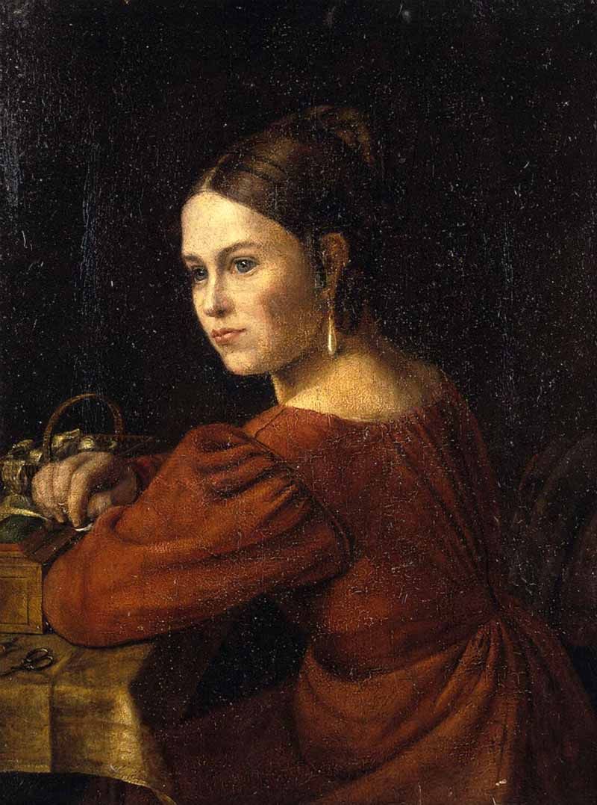
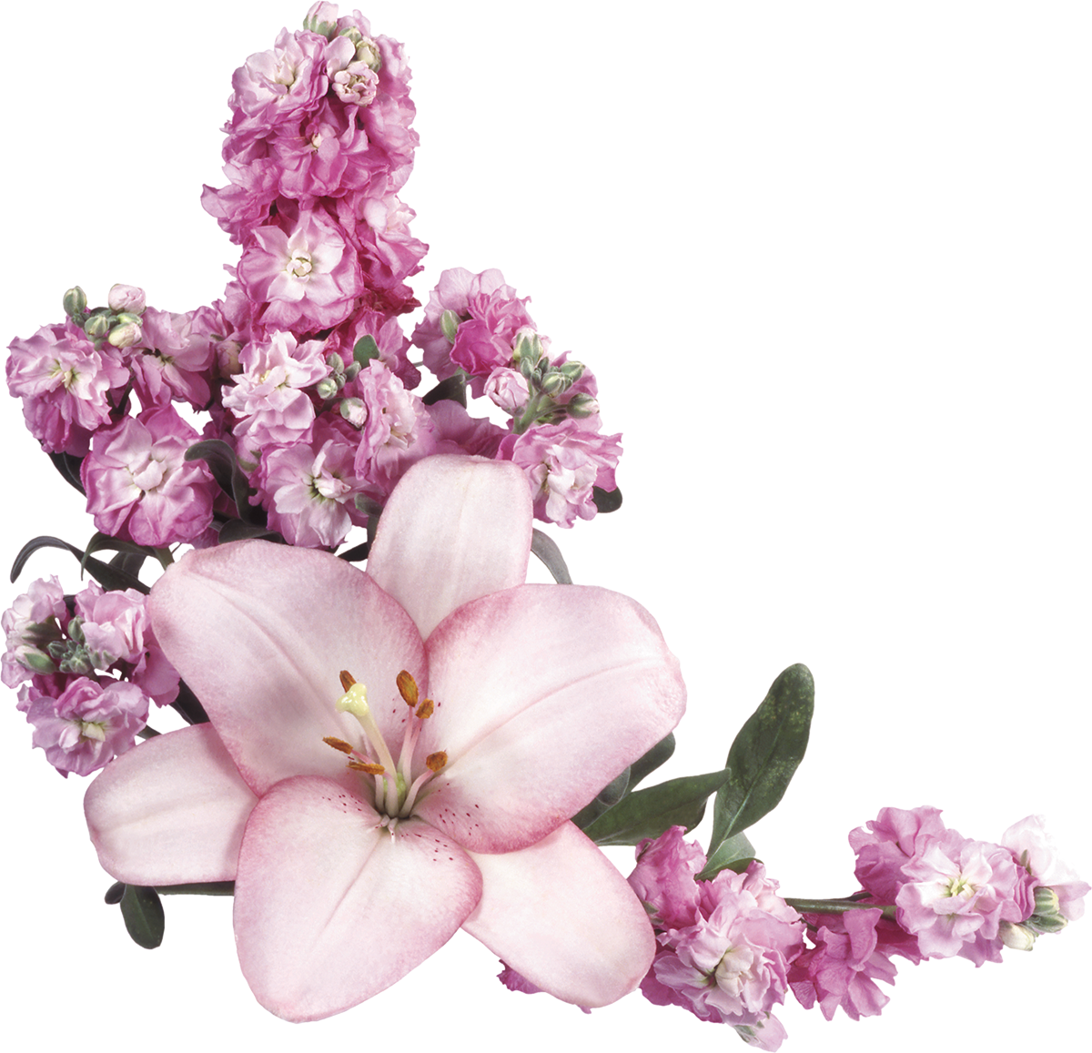
Мне грустно на тебя смотреть,
Какая боль, какая жалость!
Знать, только ивовая медь
Нам в сентябре с тобой осталась.
Чужие губы разнесли
Твоё тепло и трепет тела.
Как будто дождик моросит
С души, немного омертвелой.
С. Есенин

Slide 17

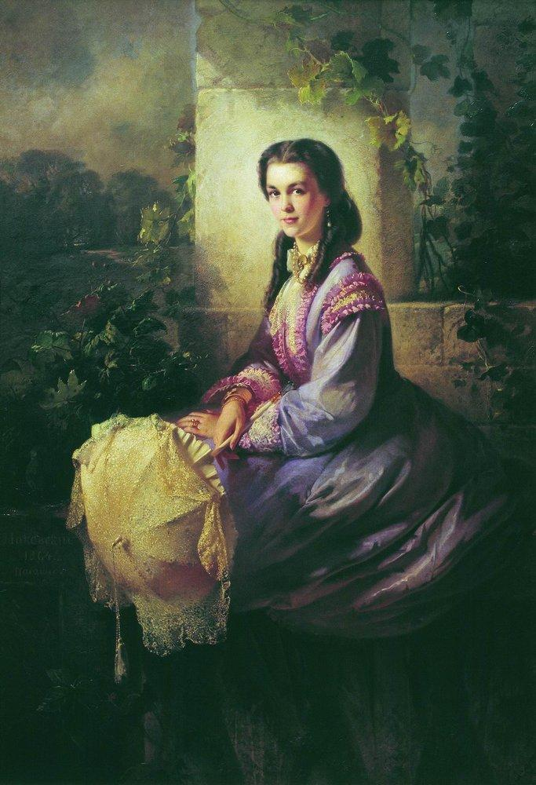
Не бродить, не мять в кустах багряных
Лебеды и не искать следа.
Со снопом волос твоих овсяных
Отоснилась ты мне навсегда.
С алым соком ягоды на коже,
Нежная, красивая, была
На закат ты розовый похожа
И, как снег, лучиста и светла.
С. Есенин

Slide 18
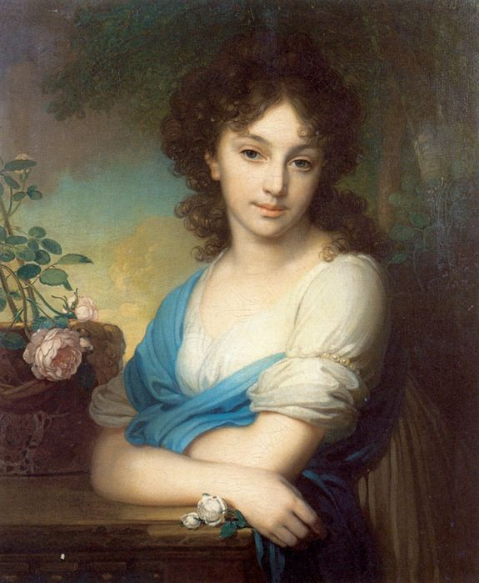

Долгим взглядом твоим истомлённая,
И сама научилась томить.
Из ребра твоего сотворённая,
Как могу я тебя не любить?
Быть твоею сестрою отрадною
Мне завещано древней судьбой,
А я стала лукавой и жадною
И сладчайшей твоею рабой.
А. Ахматова

Slide 19
